Slide 1


Výsledky činnosti ČIŽP za rok 2016
Oblastní inspektorát Hradec Králové
27. 4. 2017

Slide 2
Činnost ČIŽP v roce 2016, plán pro rok 2017, základní shrnutí
Celkové počty kontrol a pokut v roce 2016
Nejvyšší uložené pokuty v roce 2016 – TOP10
Počty kontrol, počty pokut a jejich výše za rok 2016 v rámci Královéhradeckého a Pardubického kraje, nejzávažnější případy
CITES – „exkluzivní záchyty“ v roce 2016, trendy, statistiky
Ukázka práce se spektrometrem – testování pravosti šperků

Slide 3
Kontroly v roce 2016
ČIŽP provedla loni celkem 15 883 kontrol - ve srovnání s rokem 2015 nárůst počtu kontrol o 206.
Na jednoho inspektora připadlo v průměru 40 kontrol (41 v roce 2015).
Celkem uděleny pokuty v právní moci ve výši téměř 131 milionů Kč - o cca 5 mil. méně než v roce 2015.
Počet rozhodnutí o opatření k nápravě v právní moci - 342 (v roce 2015 – 345) a pravomocně uložených návrhů k zastavení nebo omezení činnosti - celkem 23 rozhodnutí (v roce 2015 – 44).
Plán pro rok 2017 - provést cca 16 tisíc kontrol.

Slide 4
Pokuty za rok 2016
ČIŽP uložila vloni celkem 2887 pokut (v roce 2015 – 2941)
Celková výše uložených pokut v právní moci činila 130 717 343 korun (2015 - 135 719 214).
Oproti roku 2015 klesla celková výše pokut o zhruba 5 milionů korun (nižší pokuty za drobnější delikty).
Nejvíce pokut padlo za odpady (977), což je několikaletý trend.

Slide 5
Nejvyšší pokuty za rok 2016 - ČR
OMGD, s.r.o. - 6 500 000 Kč
Pokuta za porušení zákona o odpadech. Neuhrazena. Předáno k vymáhání celnímu úřadu.
V letech 2013 – 2015 firma nakládala v areálu bývalé chemičky v Kaznějově na Plzeňsku s 15 tisíci tunami demoličních odpadů. K nakládání s odpady v tomto zařízení neměla povolení.
Demoliční odpady vysoce překračovaly limity povolené pro obsah škodlivin v odpadech využívaných na povrchu terénu.

Slide 6
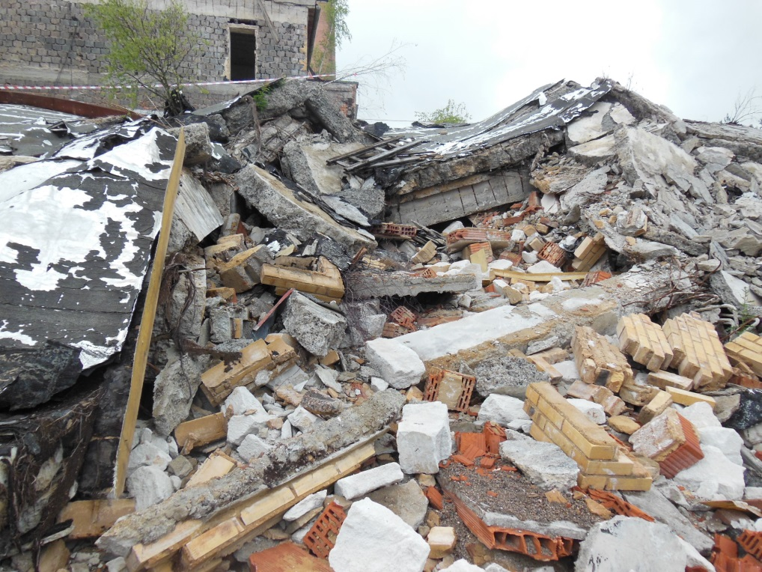
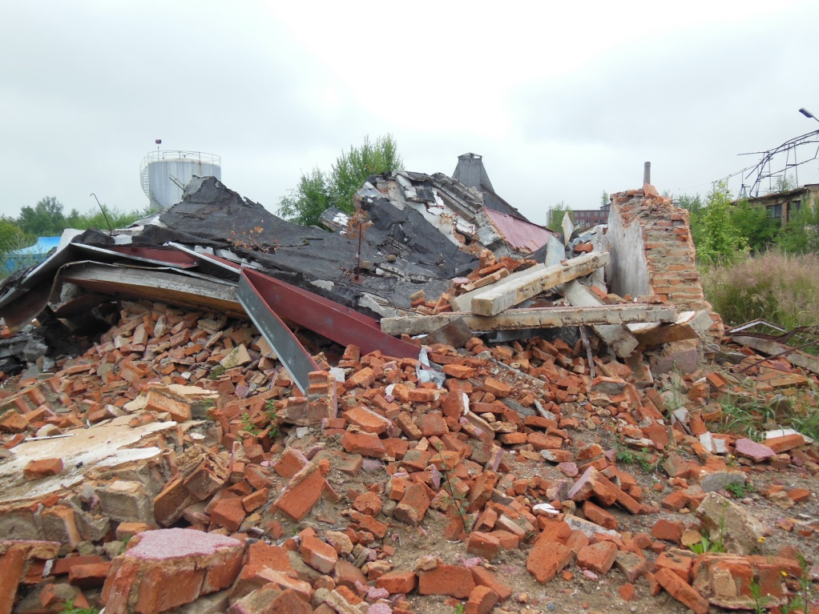
Nejvyšší pokuty za rok 2016 - ČR
OMGD, s.r.o. – 6 500 000 Kč

Slide 7
Nejvyšší pokuty za rok 2016 - ČR
NP Transport s.r.o. – 3 000 000 Kč
Provoz mobilního zařízení ke sběru a výkupu odpadů ve Středočeském kraji bez povolení – cca 20 000 tun odpadů.
Podání neúplného a nepravdivého hlášení o produkci a nakládání s odpady.
Za opakované neposkytnutí požadovaných podkladů uložena pořádková pokuta ve výši 180 000 Kč.
Pokuta neuhrazena. Předáno k vymáhání celnímu úřadu.

Slide 8
Nejvyšší pokuty za rok 2016 - ČR
S & S SLUŽBY s.r.o. - 1 900 000 Kč
Pokuta za porušení zákona o odpadech.
Využití minimálně 6 tisíc tun odpadů (asfalty, betony, zeminy) na úpravy terénu na pozemcích v katastru Senec u Plzně a Tymákov.
U těchto odpadů byla potvrzena nevhodnost při použití na úpravy terénu.
Pokuta neuhrazena. Předáno k vymáhání celnímu úřadu.

Slide 9
Nejvyšší pokuty za rok 2016 - ČR
ZS Vilémov, a.s. - 1 700 000 Kč
Pokuta za úhyn nejméně 8475 kriticky ohrožených raků říčních v řece Doubravce.
ČIŽP už v roce 2015 uložila firmě pokutu 500 tisíc za znečištění Doubravky pesticidem, který pak úhyn raků a jejich vajíček způsobil.
Látka unikla z vnitropodnikové kanalizace. Mrtví raci nalezeni v úseku dlouhém 6,5 kilometru.
Pokuta byla uhrazena.

Slide 10
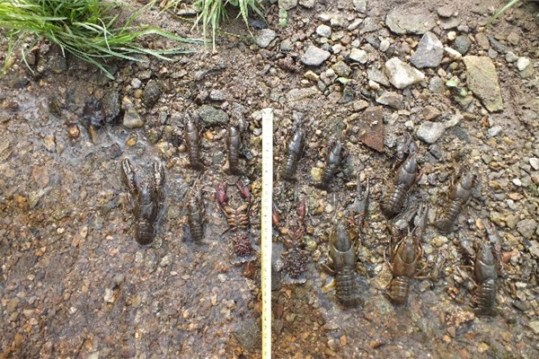
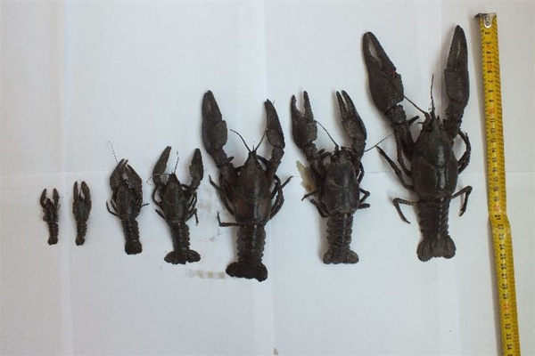
Nejvyšší pokuty za rok 2016 - ČR
ZS Vilémov, a.s. – 1 700 000 Kč

Slide 11
Činnost OI Hradec Králové počty kontrol, pokut a uložené sankce
Rok | Počet provedených kontrol | Počet uložených pokut | Celková výše uložených pokut
2016 | 1602 | 280 | 10 426 318 Kč
2015 | 1491 | 268 | 9 932 450 Kč
2014 | 1427 | 269 | 12 870 080 Kč
2013 | 1182 | 252 | 10 159 000 Kč
2012 | 1693 | 195 | 9 560 500 Kč

Slide 12
Činnost OI Hradec Králové (Královéhradecký kraj)
ROK | Počet provedených kontrol | Počet uložených pokut
2016 | 771 | 120
2015 | 868 | 130
2014 | 705 | 156
2013 | 611 | 127
2012 | 798 | 111
Uložené pokuty dle zaměření
ROK | OOH | OOV | OOO | OOP | OOL
2016 | 48 | 17 | 29 | 16 | 10
2015 | 48 | 27 | 30 | 12 | 12
2014 | 61 | 15 | 44 | 16 | 18
2013 | 45 | 20 | 23 | 22 | 15
2012 | 49 | 12 | 29 | 13 | 6

Slide 13
Činnost OI Hradec Králové (Pardubický kraj)
ROK | Počet provedených kontrol | Počet uložených pokut
2016 | 831 | 160
2015 | 623 | 138
2014 | 722 | 113
2013 | 571 | 125
2012 | 895 | 84
Uložené pokuty dle zaměření
ROK | OOH | OOV | OOO | OOP | OOL
2016 | 42 | 26 | 52 | 22 | 16
2015 | 50 | 8 | 51 | 15 | 10
2014 | 40 | 15 | 26 | 16 | 14
2013 | 57 | 15 | 27 | 14 | 9
2012 | 40 | 4 | 17 | 10 | 11

Slide 14
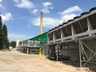
Činnost OI Hradec Králové nejvyšší pokuty – Královéhradecký kraj
MOSTEK energo s.r.o. – 800 000 Kč
Elektrárna na biomasu v Mostku v okrese Trutnov.
Provoz více než 8 měsíců bez povolení k provozu.
Opakované úlety pevných částic.
V roce 2015 prokázána autorizovaným měřením nízká účinnost filtračního zařízení.
Pokuta potvrzena ze strany MŽP. Sankce nabyla právní moci 27. 6. 2016.

Slide 15
Činnost OI Hradec Králové další případy – Královéhradecký kraj
HYDROGEOLOGIE CHRUDIM spol. s r.o. – 300 000 Kč
Dekontaminační a recyklační středisko v Hradci Králové.
Prokázáno skladování 205 t nebezpečných ropných kalů minimálně 15 let.
Vylévání ropných látek na vrchol dekontaminujících se zemin.
Nedodržování podmínek provozního řádu.

Slide 16
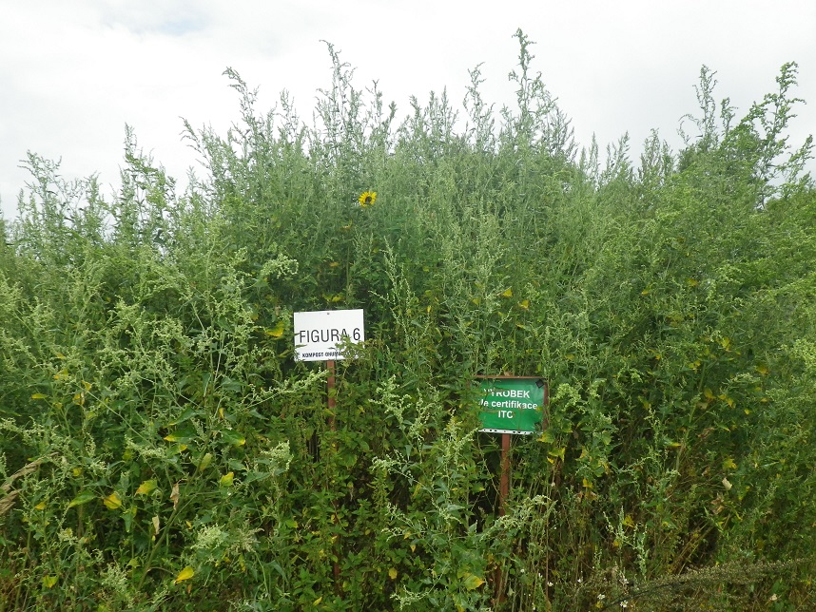
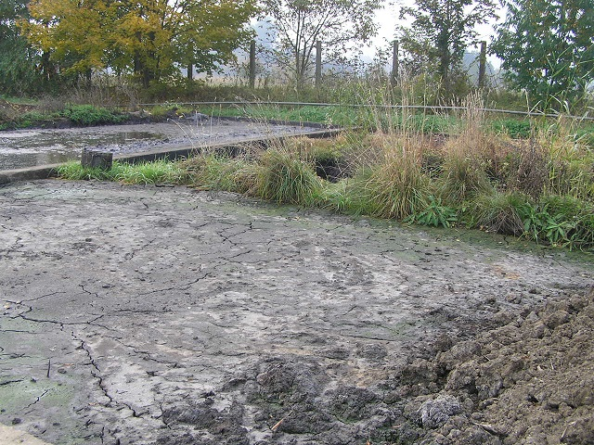
Činnost OI Hradec Králové významné případy – Královéhradecký kraj
HYDROGEOLOGIE CHRUDIM spol. s r.o.

Slide 17
Činnost OI Hradec Králové nejvyšší pokuty – Pardubický kraj
IRON & STEEL, s.r.o. – 150 000 Kč
Výroba litinových a ocelových odlitků v Chrudimi.
Provoz zařízení v rozporu s integrovaným povolením – u několika zdrojů znečišťování ovzduší neprovedeno měření emisí v požadovaném rozsahu nebo lhůtách, provozování mokrých odlučovačů v rozporu s provozním řádem, nepravdivé záznamy v provozních denících odlučovačů.
Provozovatel se neodvolal. Sankce nabyla právní moci 13. 12. 2016.

Slide 18
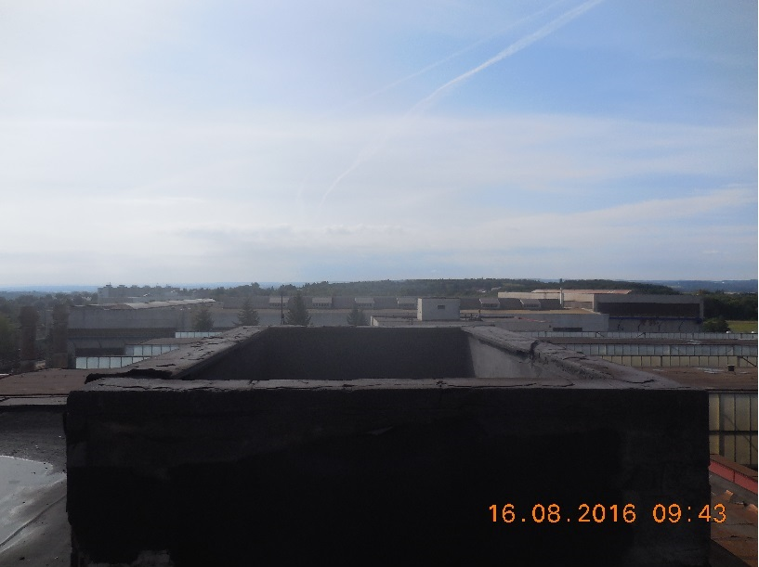
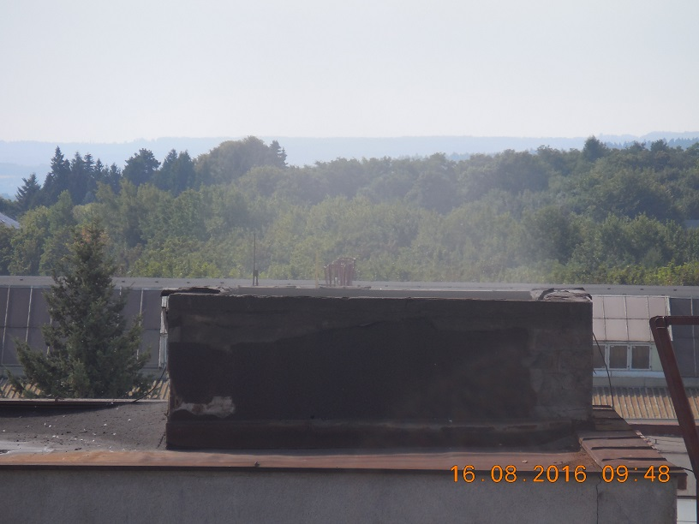
Činnost OI Hradec Králové nejvyšší pokuty – Pardubický kraj
IRON & STEEL, s.r.o.

Slide 19
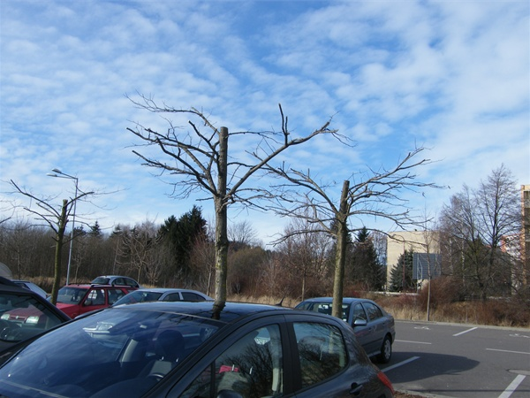
Činnost OI Hradec Králové další případy – Pardubický kraj
AB Facility a.s. – 70 000 Kč
Nesprávně provedený ořez stromů před obchodním centrem Chrudim.
Poškození 38 ks mladých akátů.

Slide 20
Činnost OI Hradec Králové další případy – Pardubický kraj
JASOBAL s.r.o. – zastavení provozu
Výroba bublinkové fólie v Chrasti u Chrudimi.
Pokuta 70 000 Kč – nepovolený provoz (1.Q/2015).
Stížnosti na zápach – pokuta 120 000 Kč, zastavení provozu (5/2016).
Přesun výroby do Pardubic, podnět občanů.
Současný stav - uložena pokuta, zastavení provozu (společnost se již v Pardubicích nenachází).

Slide 21
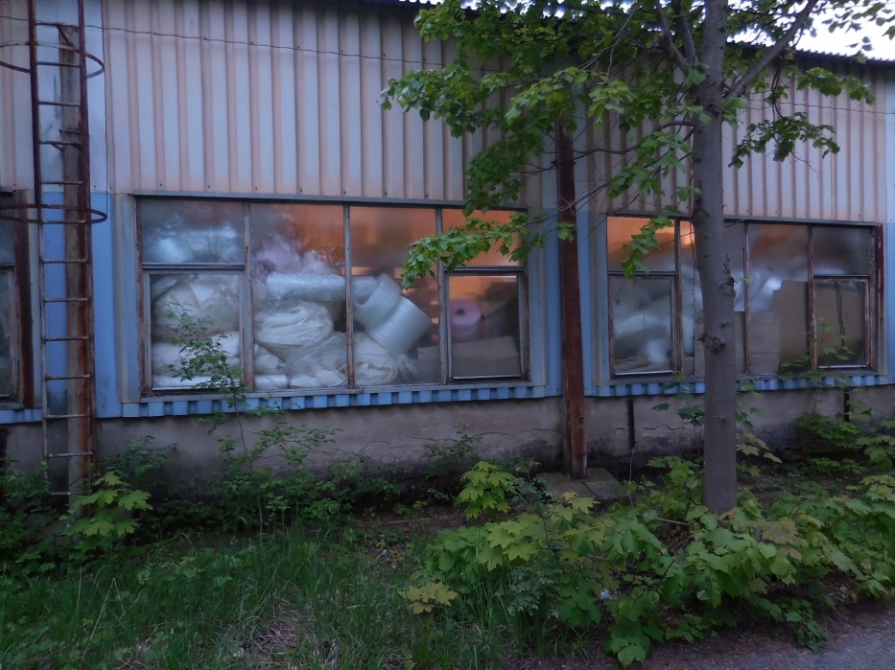
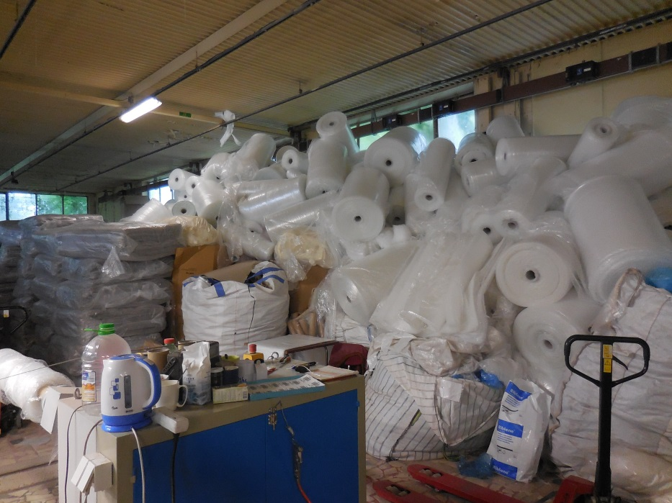
Činnost OI Hradec Králové další případy – Pardubický kraj
JASOBAL s.r.o. – zastavení provozu

Slide 22
CITES v roce 2016
Inspektoři provedli 479 kontrol podle zákona o obchodování s ohroženými druhy rostlin a živočichů (CITES).
136 pokutových řízení, uloženy pokuty ve výši 446 200 korun.
Zabaveno bylo 235 živých exemplářů ohrožených živočichů a rostlin a 924 neživých exemplářů (výrobky).
Nejvíce zásilek s živočichy, rostlinami a produkty z nich pochází z Asie.
V 56 % případů byl zjištěn v souvislosti s porušováním zákona o CITES pachatel vietnamské národnosti (2015 – 50 %, 2014 – 36 %).
Nejvýznamnější akce
– operace EBUR, došlo k zabavení 126 kg slonoviny za cca 6 milionů korun
– operace Tygří oko, zkontrolováno 7370 zavazadel

Slide 23
CITES v roce 2016
Leden/Únor
V rámci operace Tygří oko na Letišti V. Havla Praha byla zadržena medvědí žluč, tygří drápy, medicína s mošusem a rohy antilopy sajgy a vývary obsahující biologický materiál z tygrů (potvrzeno genetickými analýzami). Zajímavý byl rovněž záchyt špičáku levharta mandžuského (extrémně vzácná kočkovitá šelma, v přírodě zbývá cca 100 exemplářů).
Březen
V součinnosti s CS a PČR (operace Kostka) zadrženo 7 drápů a 2 žlučníky z tygra.
Na celní poště ČIŽP zadržela 64 kaktusů pašovaných z Bolívie (dovoz na tzv. „bílé koně“).
Duben
V součinnosti s CS bylo zadrženo 126 kg slonoviny (operace EBUR, případy slonoviny vydávané za starožitné předměty, v řešení).
Červen
ČIŽP zadržela na Letišti V. Havla Praha 221 chameleonů a 11 gekonů pašovaných z Madagaskaru.
Říjen
Na celní poště ČIŽP zadržela sošku z velrybí kosti.
Listopad
ČIŽP zadržela na celní poště 198 kaktusů pašovaných z Bolívie (dovoz na tzv. „bílé koně“).

Slide 24
CITES - fotky
Chameleoni pašovaní z Madagaskaru

Slide 25
CITES - fotky
Zadržená slonovina

Slide 26
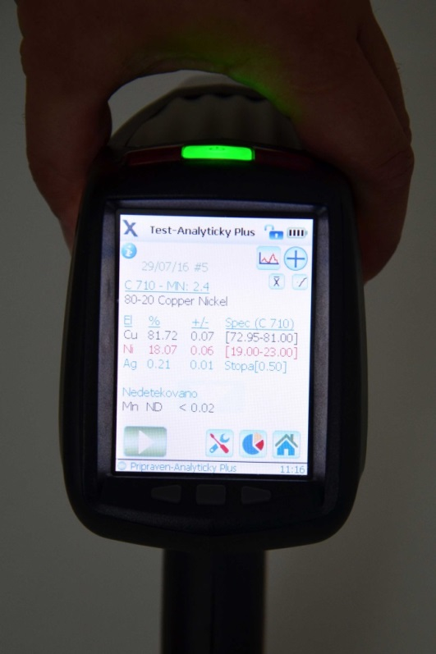
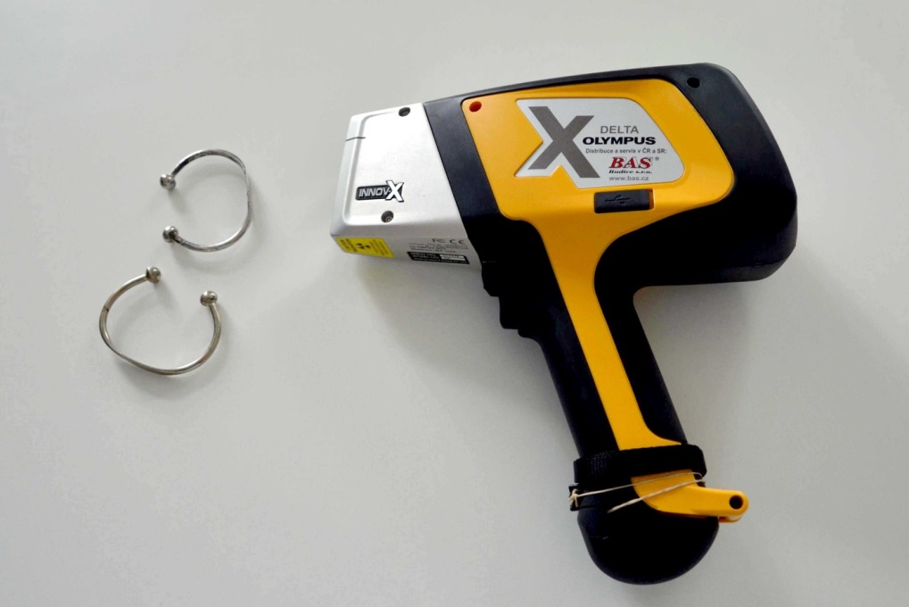
Spektrometr
Ukázky práce se spektrometrem

Slide 27
Děkujeme vám za pozornost.
www.cizp.cz

